Slide 1

CHÀO MỪNG CÁC EM ĐẾN VỚI TIẾT HỌC

Slide 2



TRUNG THU CỦA THỎ NGỌC

Slide 3



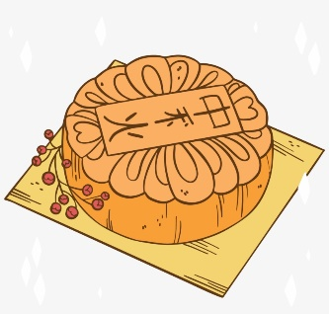


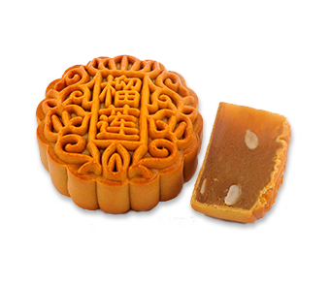
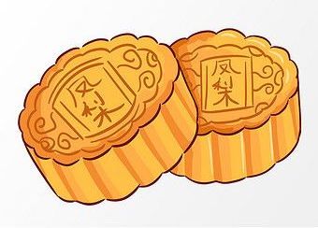
Notes:
ĐỂ VÀO BÀI KHI HOÀN THÀNH XONG SẼ HIỆN RA HÌNH NHƯ THẦY CÔ THẤY Ở TRÊN, THẦY CÔ CHỈ CẦN BẤM VÀO LÀ VÀO BÀI HỌC

Slide 4




11 – 2 = ?
7
9
8
6

Slide 5
14 – 7 = ?
7
8
9
10

Slide 6
14 – 5 = ?
6
8
7
9

Slide 7
11 – 5 = ?
5
6
7
8

Slide 8
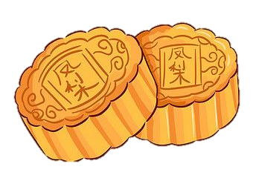
16 – 9 = ?
6
8
7
9

Slide 9

PHÉP TRỪ (CÓ NHỚ) TRONG PHẠM VI 20 (TIẾP THEO)

Slide 10

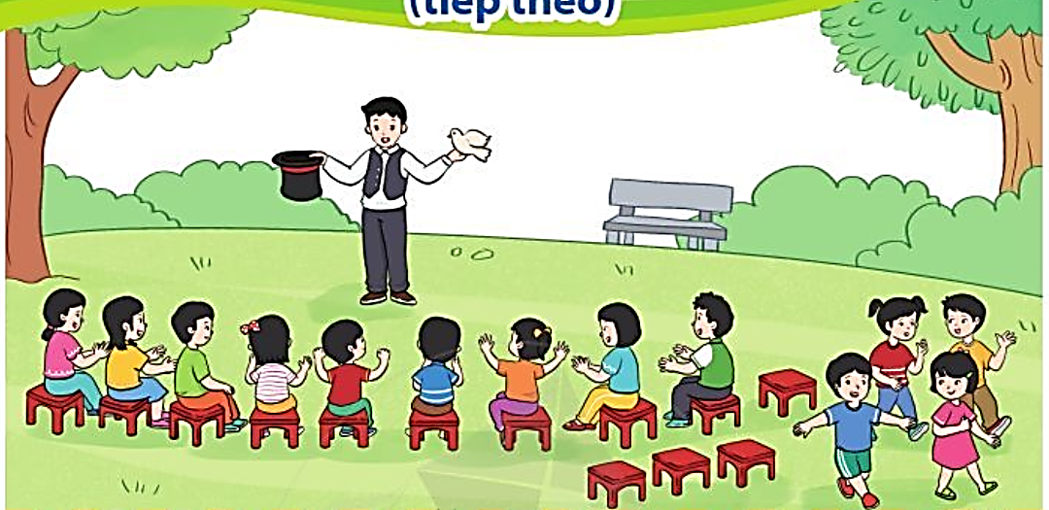
13 – 4 = ?

Slide 11

13 – 4 = ?
13 trừ 3 bằng 10
10 trừ 1 bằng 9
Vậy 13 – 4 = 9

Slide 12
1
Tính:
?
1
11 trừ bằng 10
10 trừ bằng
?
?
9
1
11 – 2 = ?
9
?
2
12 trừ bằng 10
10 trừ bằng
?
?
8
2
8
12 – 4 = ?

Slide 13
2
Tính:
12 – 7 =
?
14 – 5 =
?
11 – 4 =
?
11 – 7 =
?

Slide 14
?
12 – 7 =
5
?
14 – 5 =
9
7
?
11 – 4 =
11 – 7 =
?
4

Slide 15

3
Tính:
13 – 5 = ; 14 – 6 = ; 15 – 8 =
13 – 7 = ; 14 – 9 = ; 15 – 6 =
8
8
7
6
5
9

Slide 16
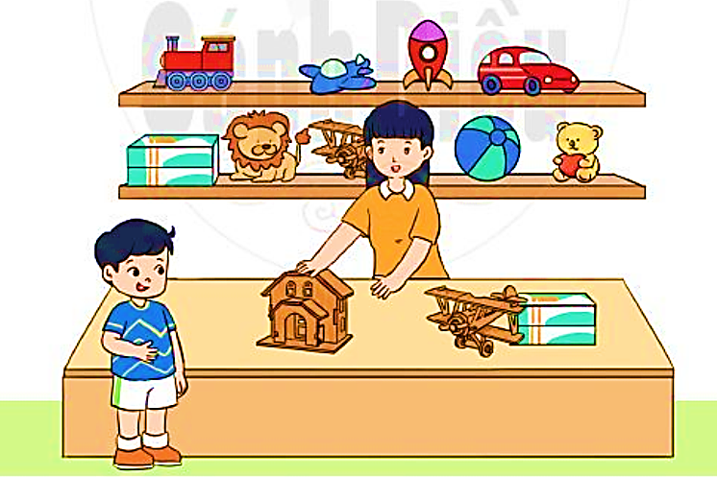
4
Cửa hàng có 11 bộ đồ chơi lắp ghép hình, cửa hàng bán đi 3 bộ. Hỏi cửa hàng còn lại bao nhiêu bộ đồ chơi lắp ghép hình?
Phép tính: =
Trả lời: Của hàng còn lại bộ đồ chơi lắp ghép hình.
?
3
11
?
-
?
?
8
8
?

Slide 17

Dặn dò

Slide 18

THANK YOU
Tạm biệt và hẹn gặp lại

